Slide 1
Особенности организации образовательного пространства в условиях программы «Вдохновение»

Slide 2
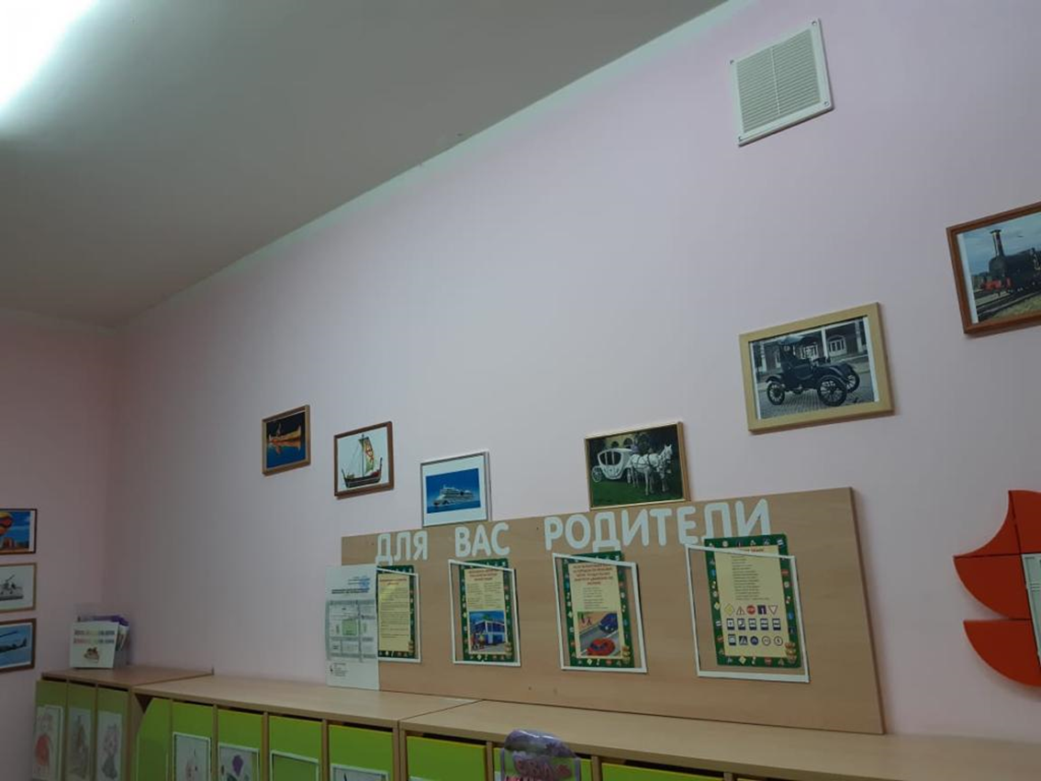
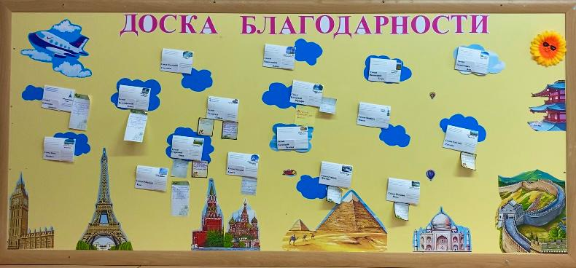
Создание образовательной среды, способствующей эмоционально-ценностному, социально–личностному, познавательному, эстетическому развитию ребенка и сохранению его индивидуальности -это еще один фактор успешности в социализации детей дошкольного возраста.
Клуб путешественников
« Удивительный жирафик»

Slide 3
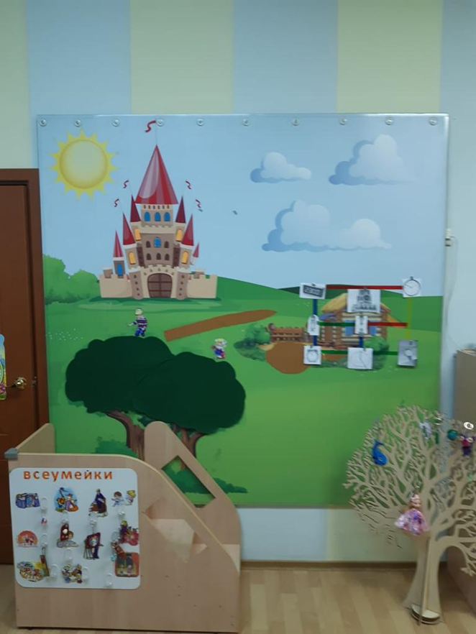
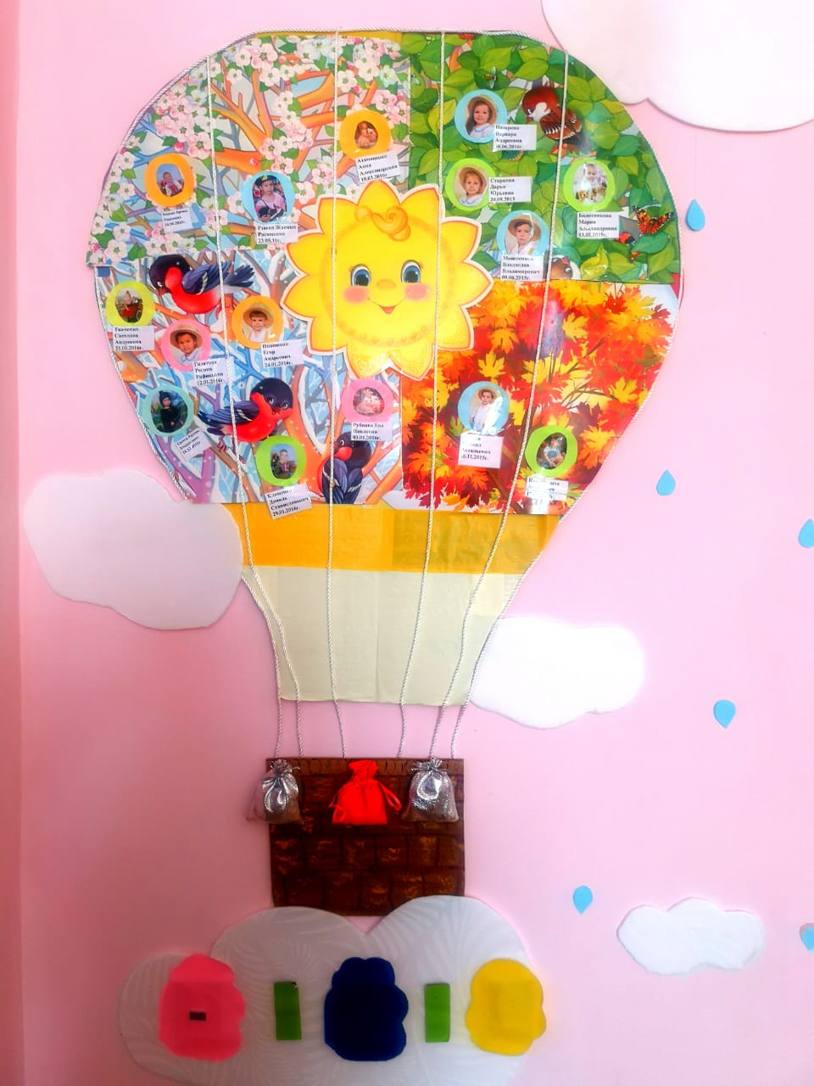
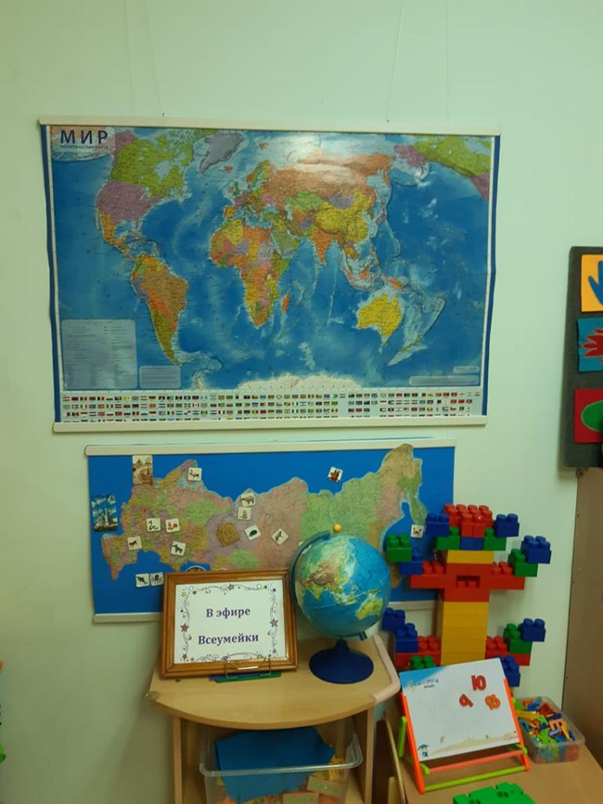
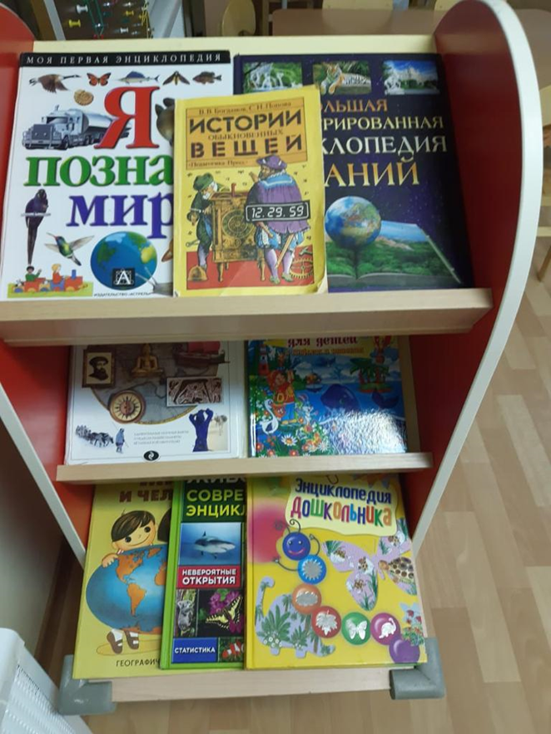
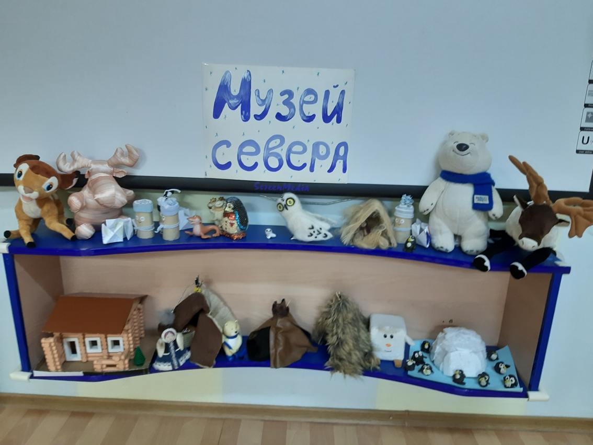

Slide 4
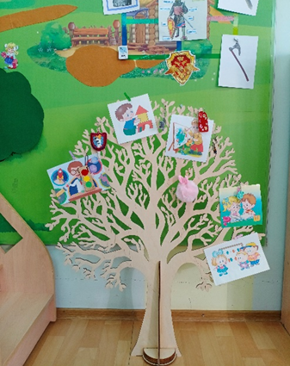
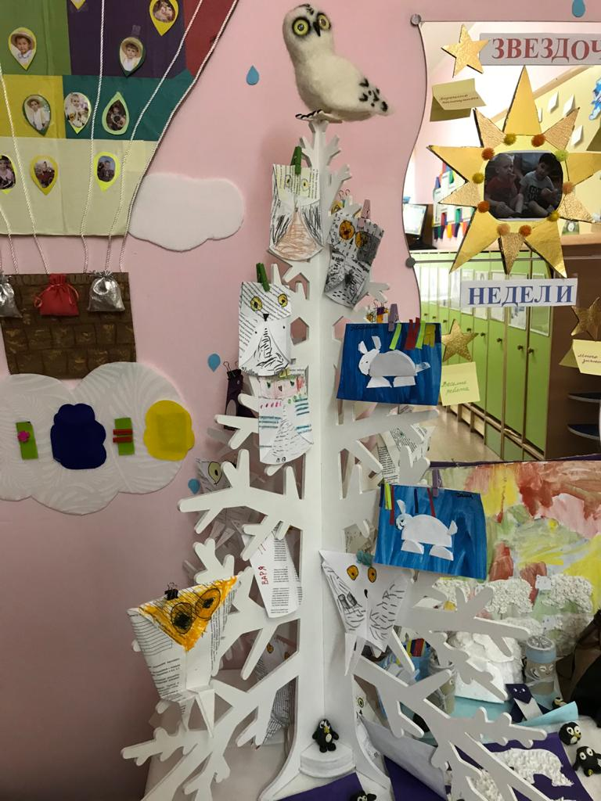
Сделать для ребенка сад местом, где тебе рады, где тебя ждут, в нашей группе помогает «Дерево дружбы и любви».

Slide 5
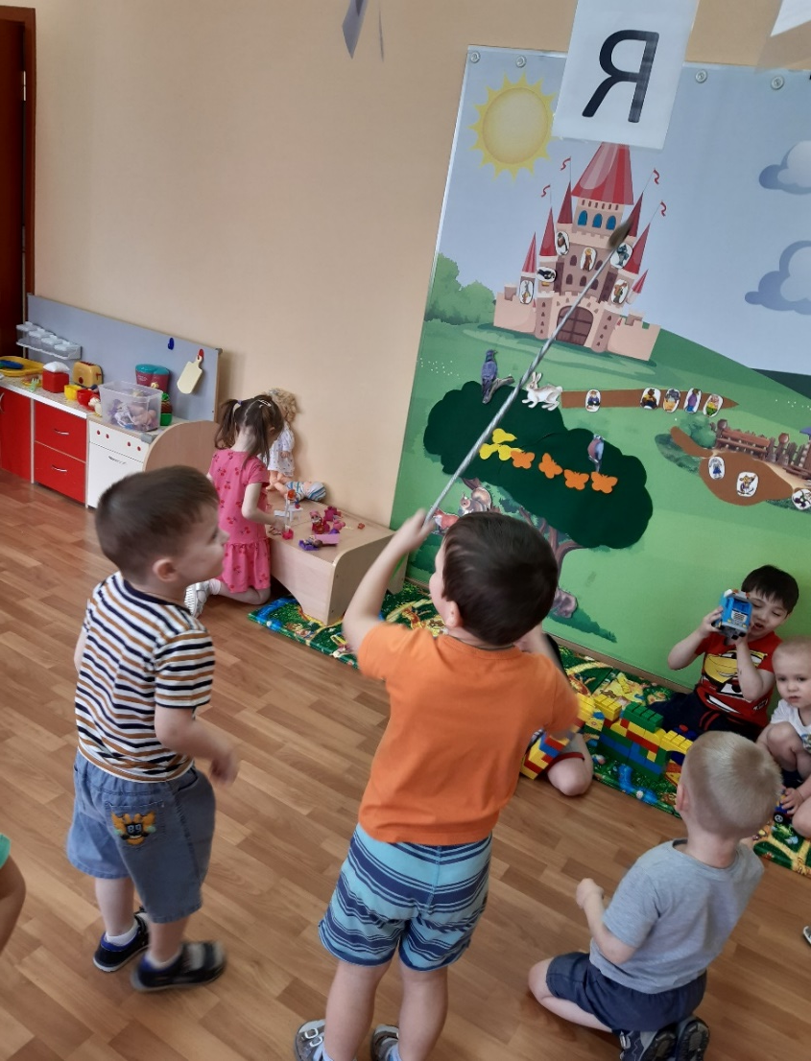
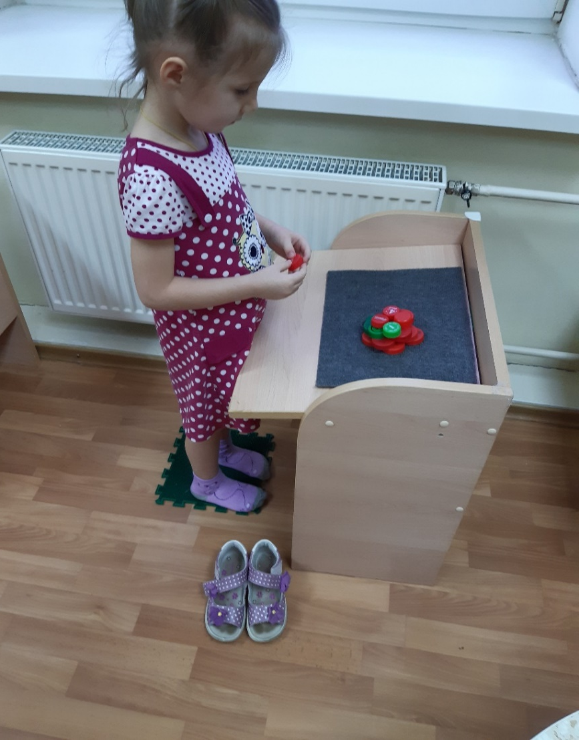
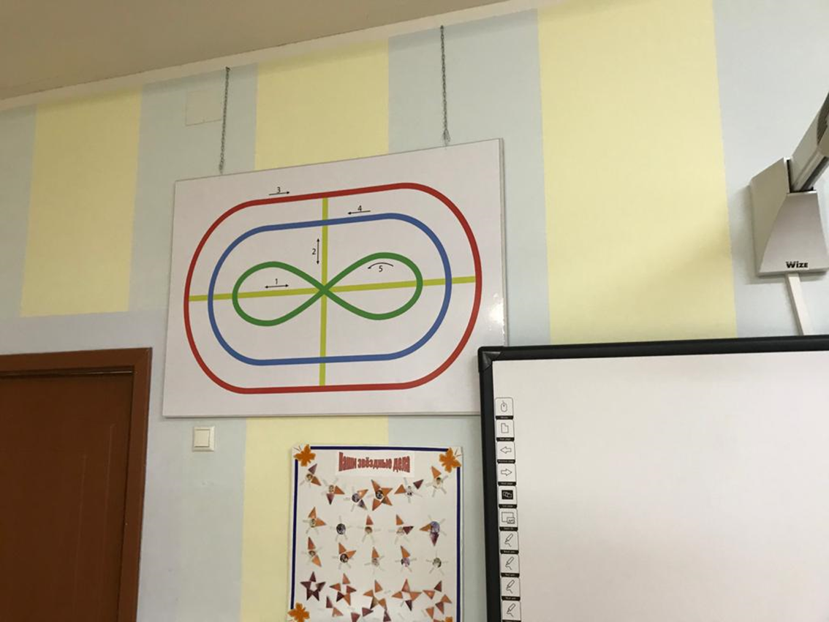
Оборудование в здоровьесберегающей технологии российского ученого, педагога В.Ф. Базарного, создающая максимально возможные условия для сохранения, укрепления и развития духовного, эмоционального и физического здоровья детей.

Slide 6
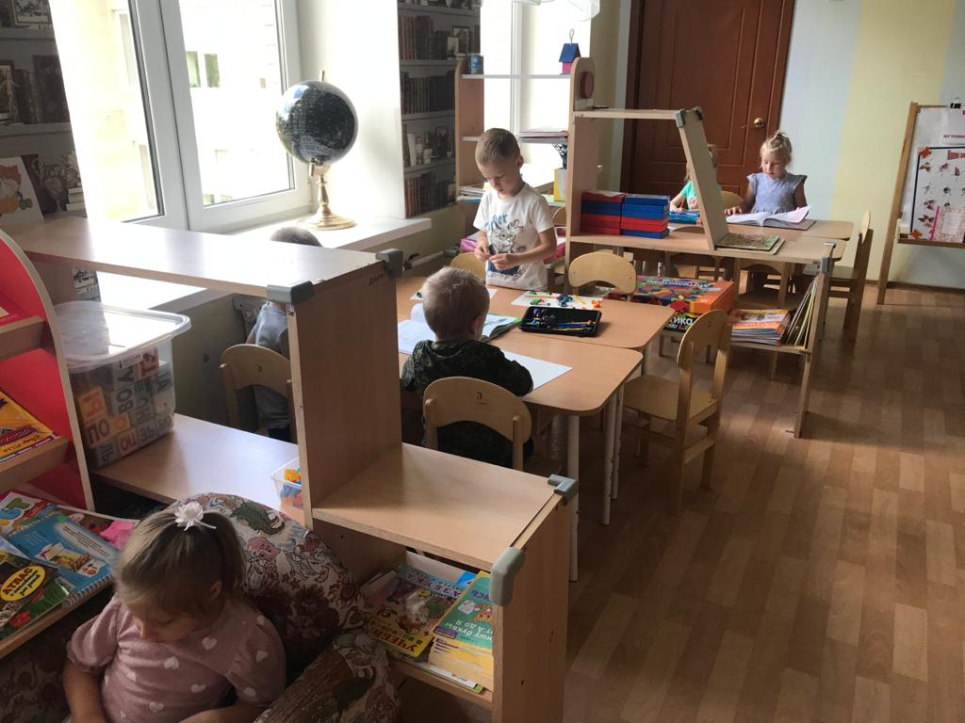
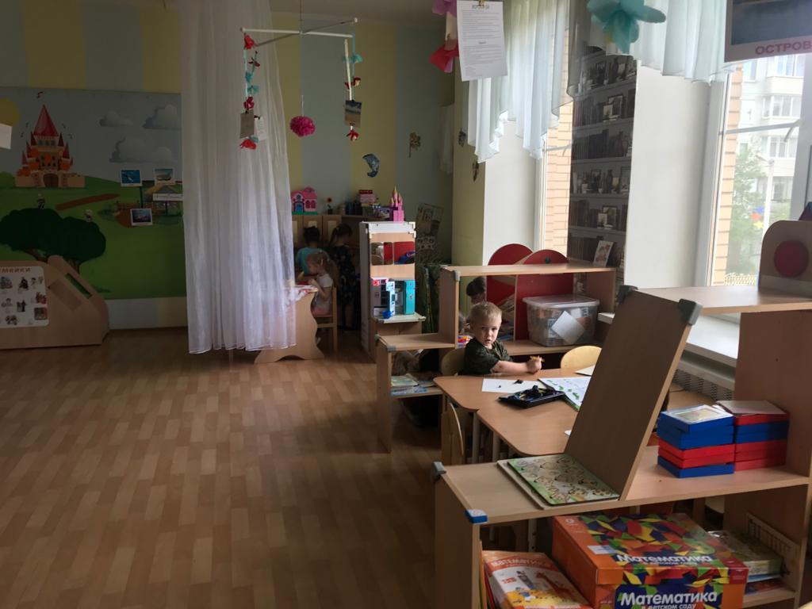

Slide 7
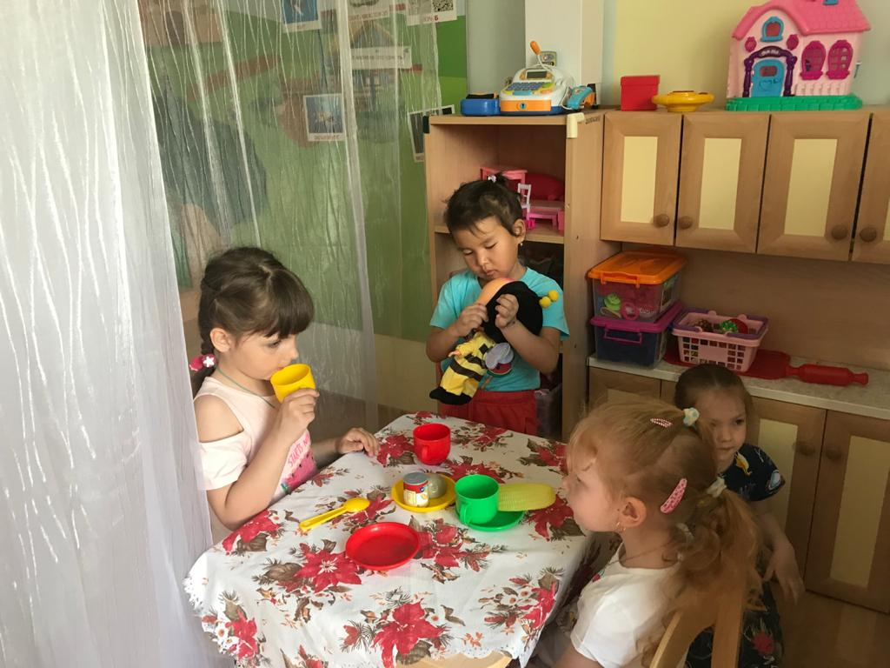
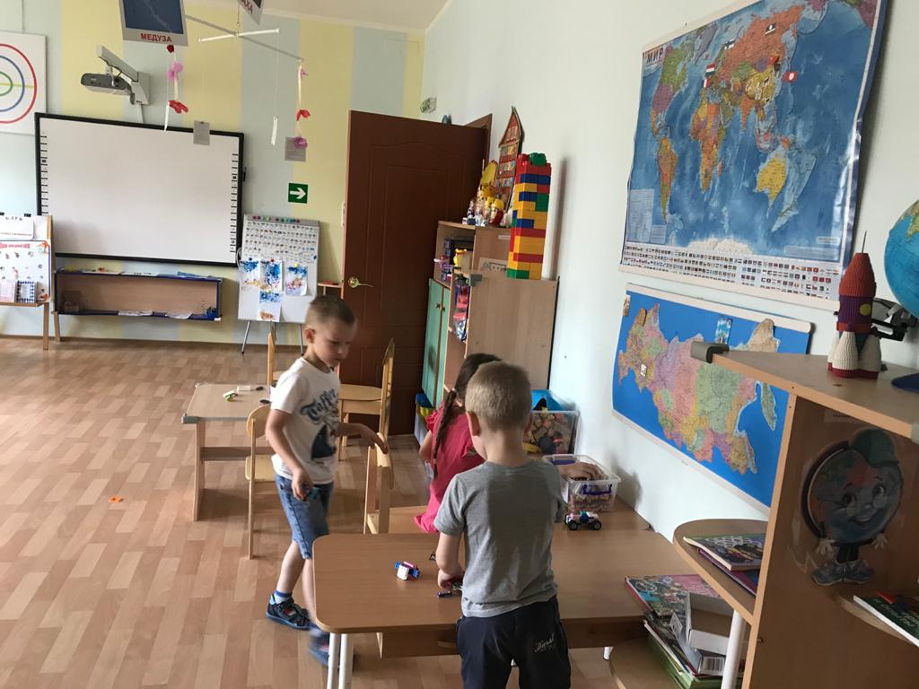

Slide 8
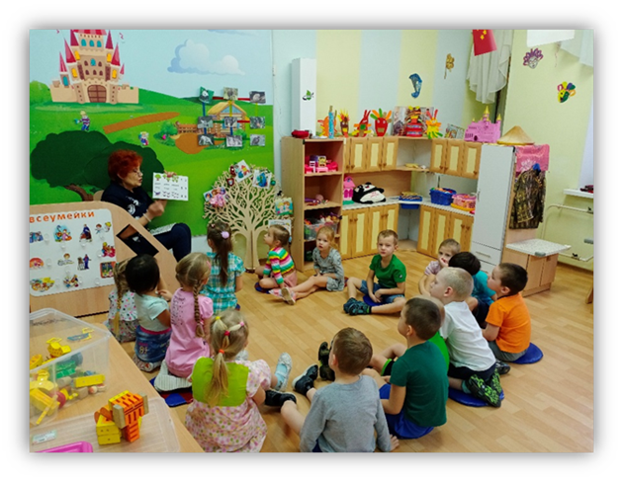
Одной из самых любимых частей утреннего круга для детей является обмен новостями – ведь это возможность рассказать другим то, «что еще никто, кроме меня не знает», поделиться своими наблюдениями, похвастаться интересными событиями.

Slide 9
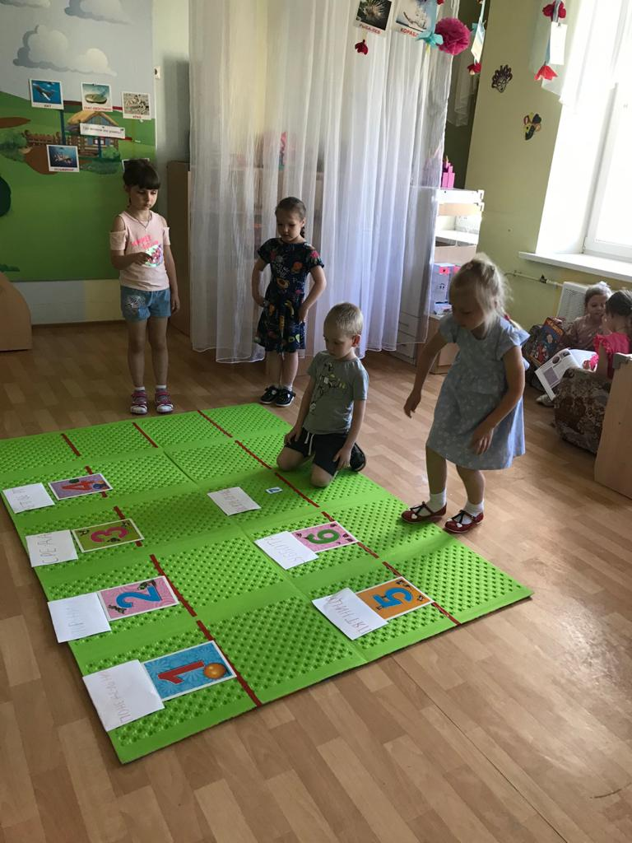
Использование переносного трансформируемого оборудование позволяет решать разные образовательные задачи.

Slide 10
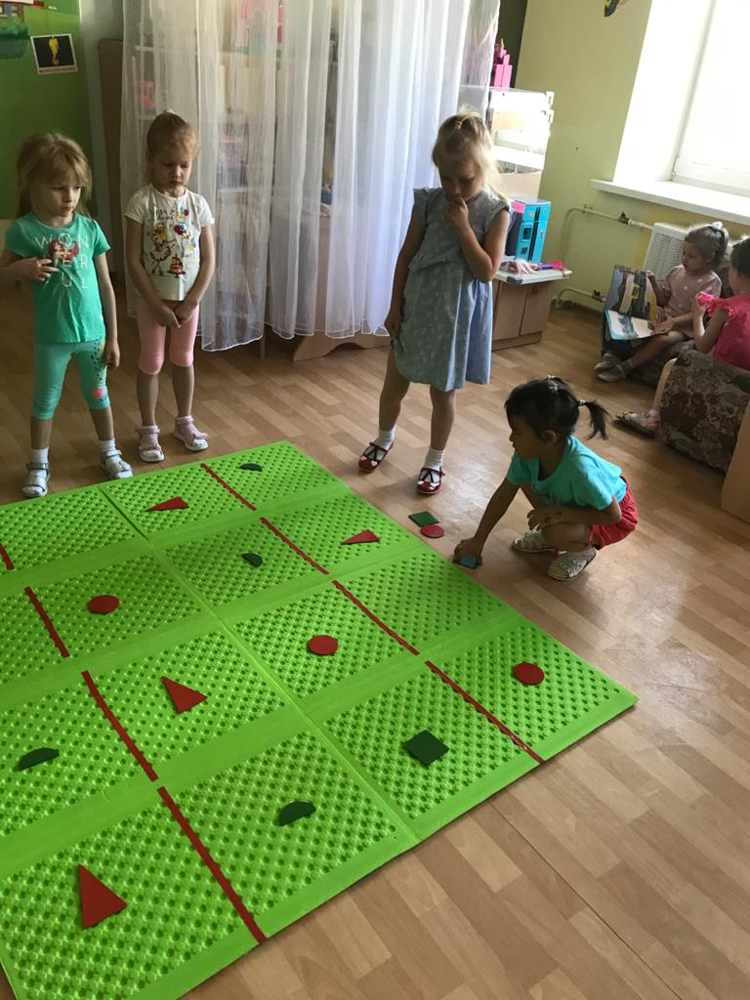
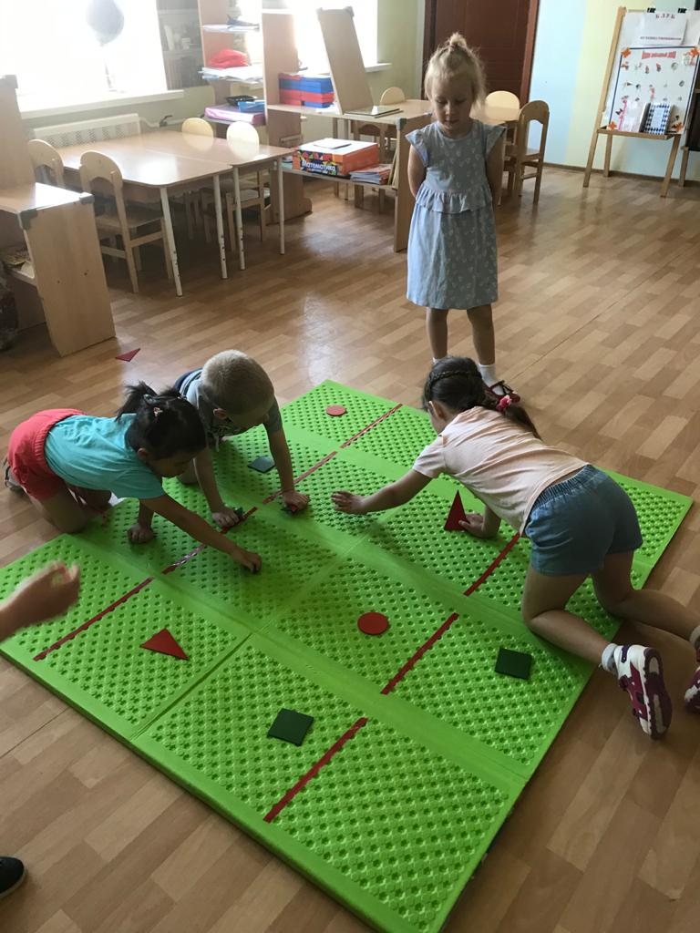

Slide 11
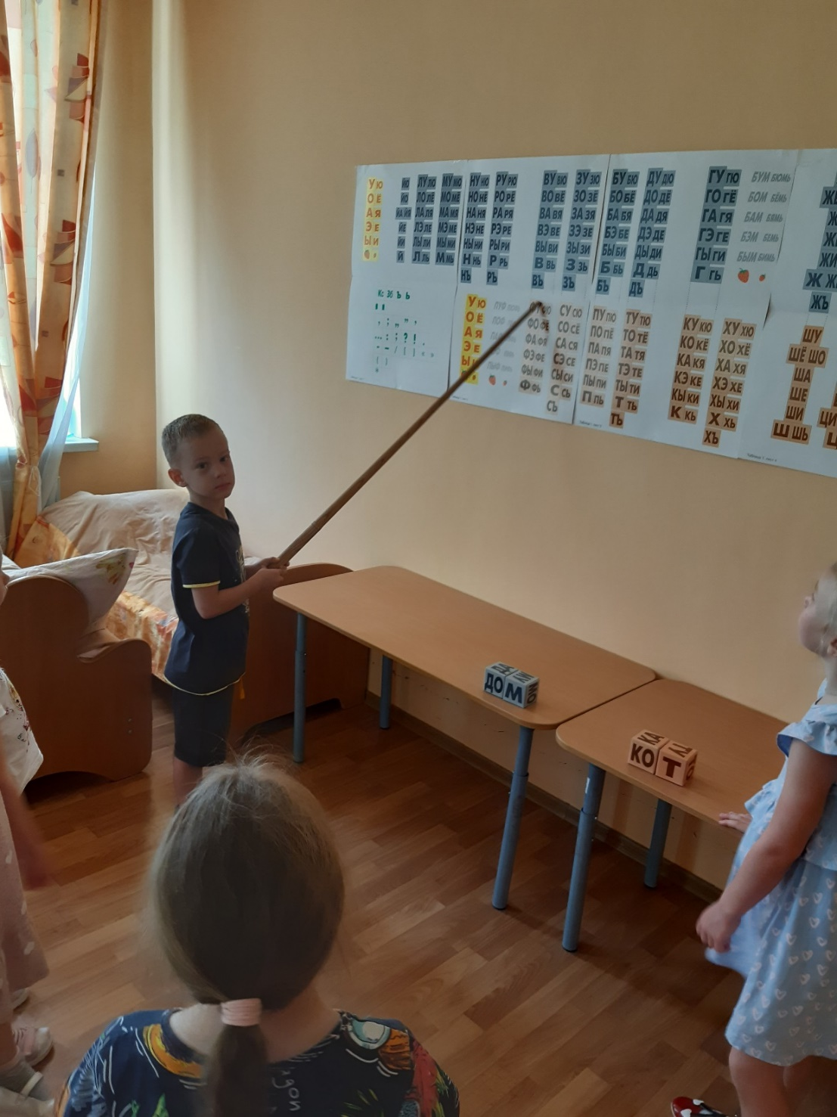
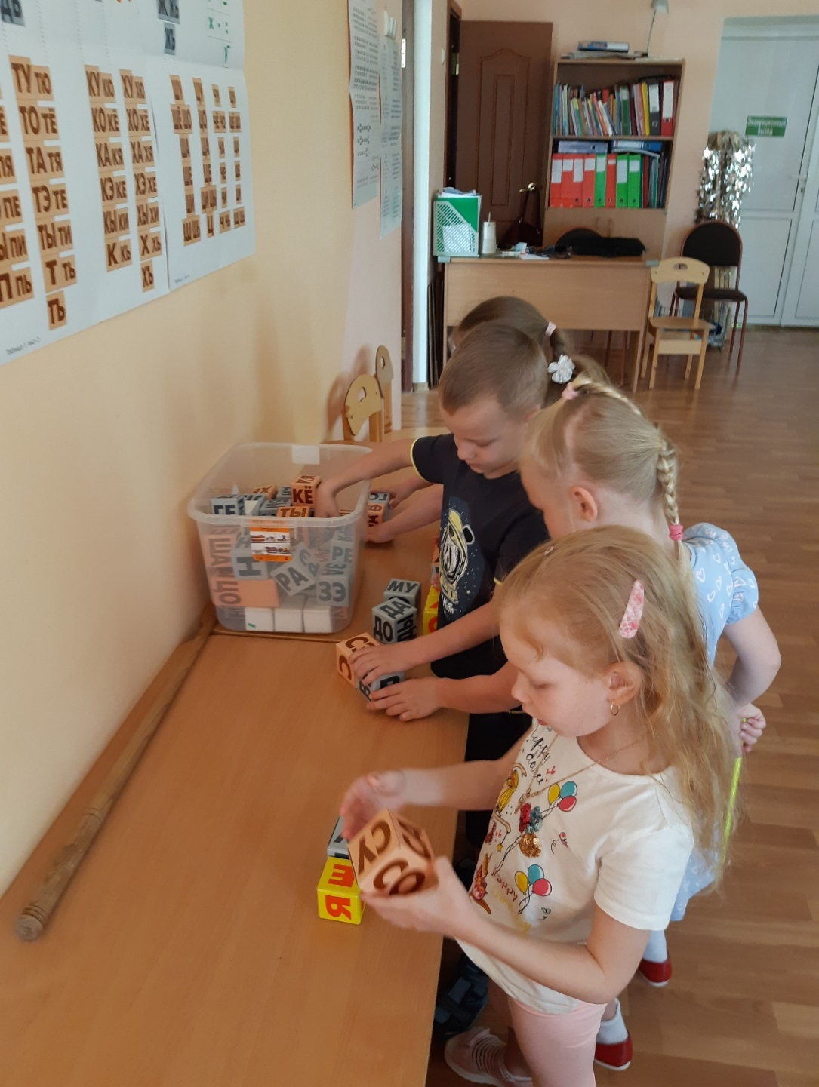

Slide 12
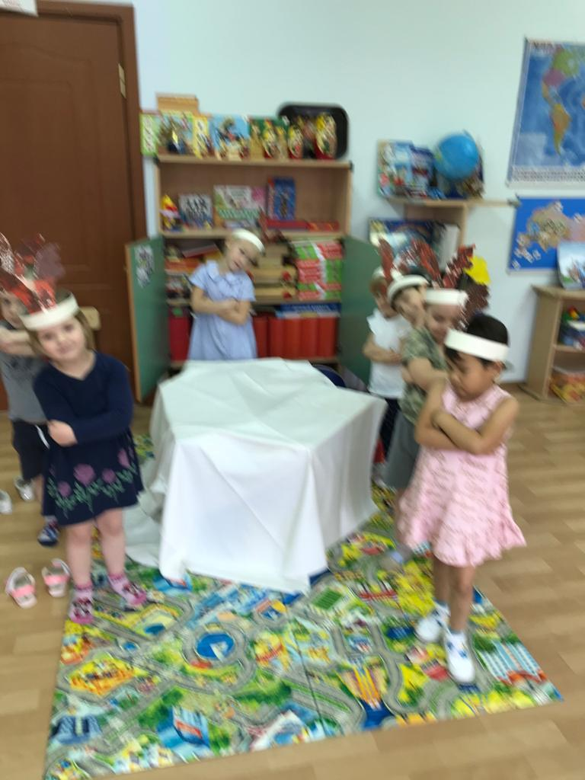
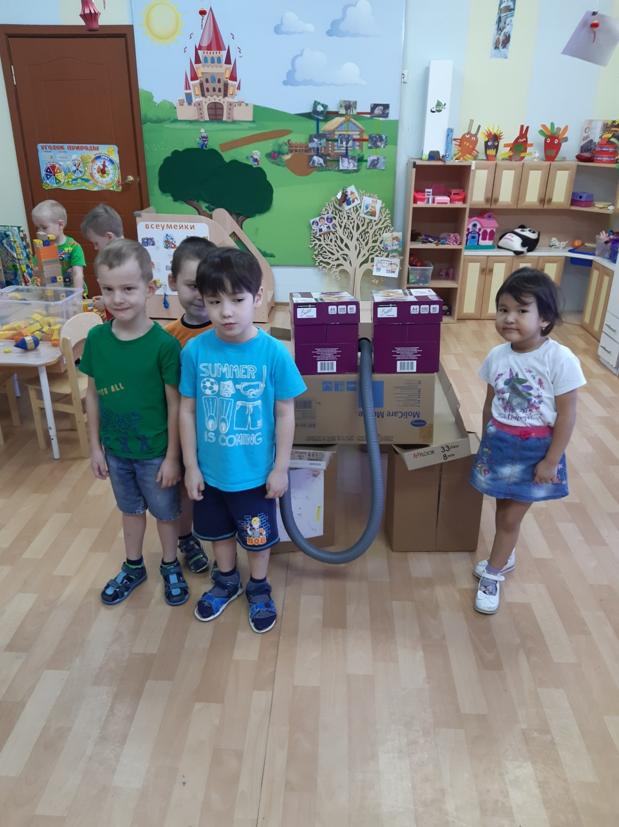

Slide 13
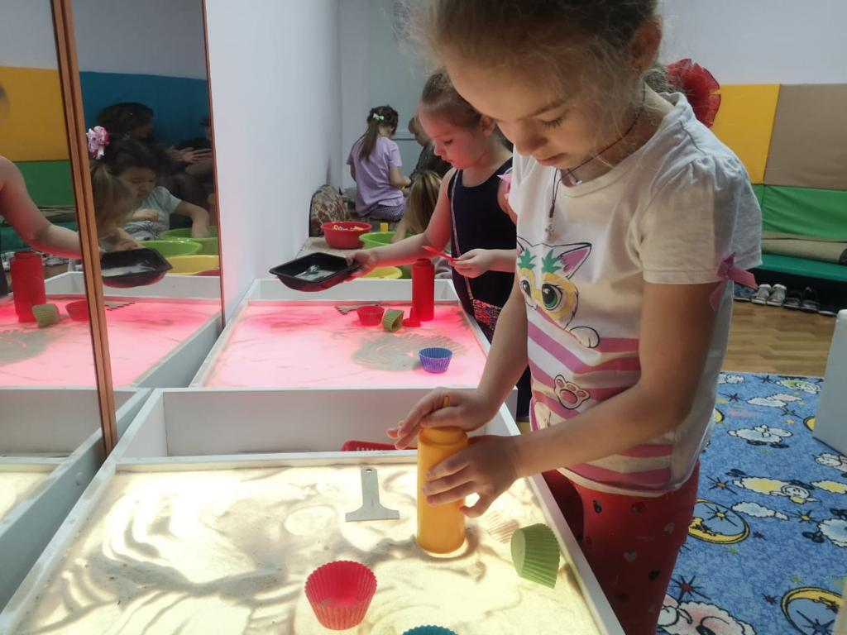
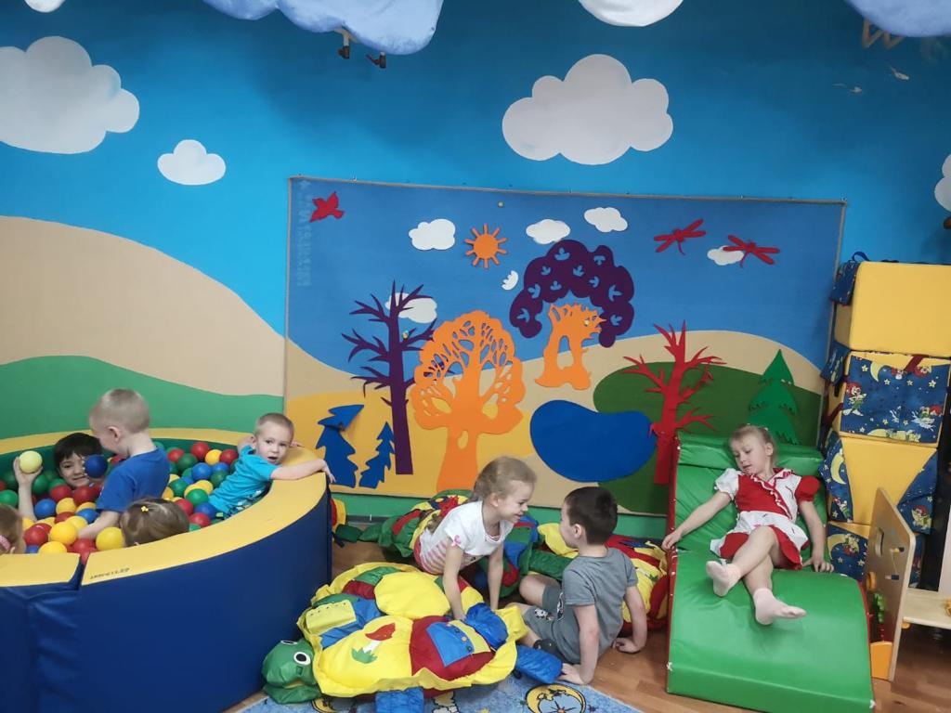

Slide 14
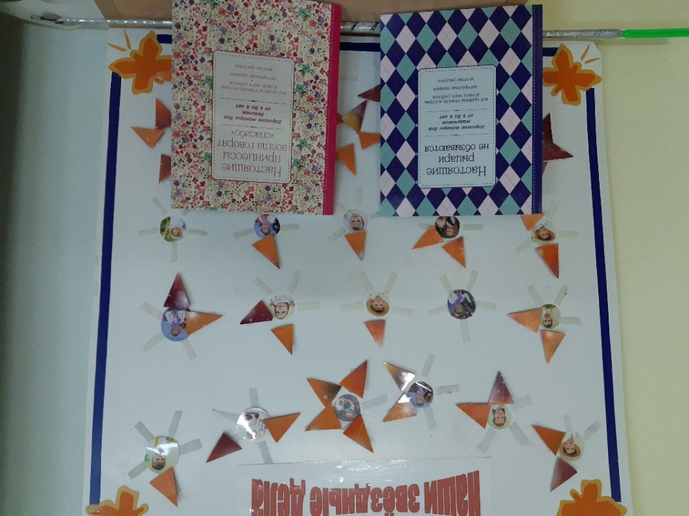
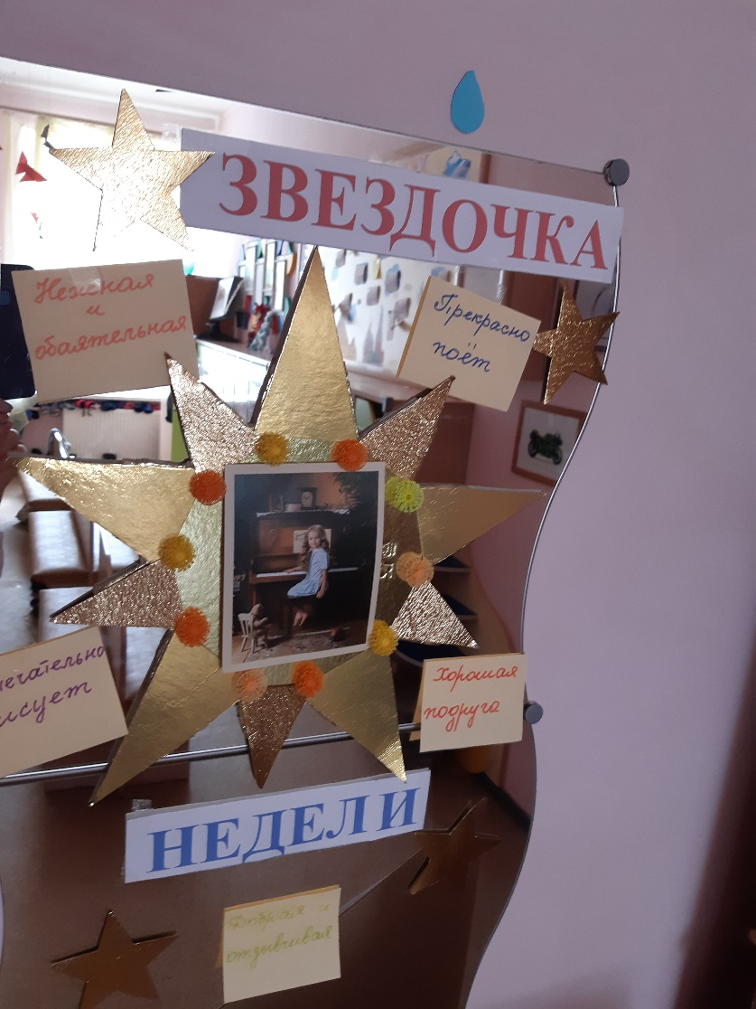
В «Школе Принцесс и рыцарей», где мы с детьми изучаем правила поведения и различные этикеты. А это и обсуждение разнообразных поступков, ситуаций, их оценка детьми, тесты по знанию этикета, обыгрывание ситуаций, сочинение сказок пьес и их обыгрывание.

Slide 15
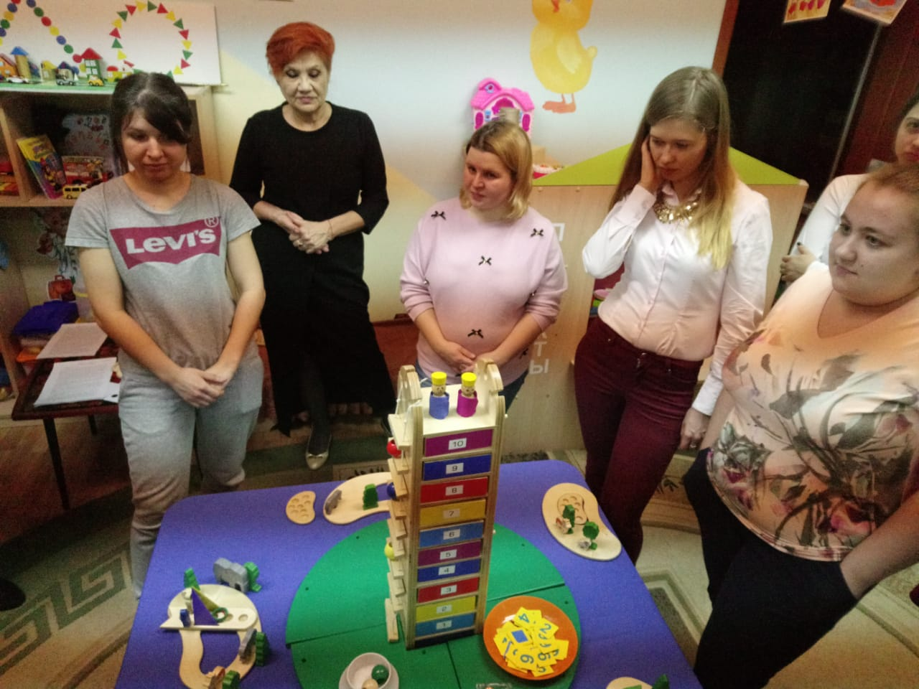
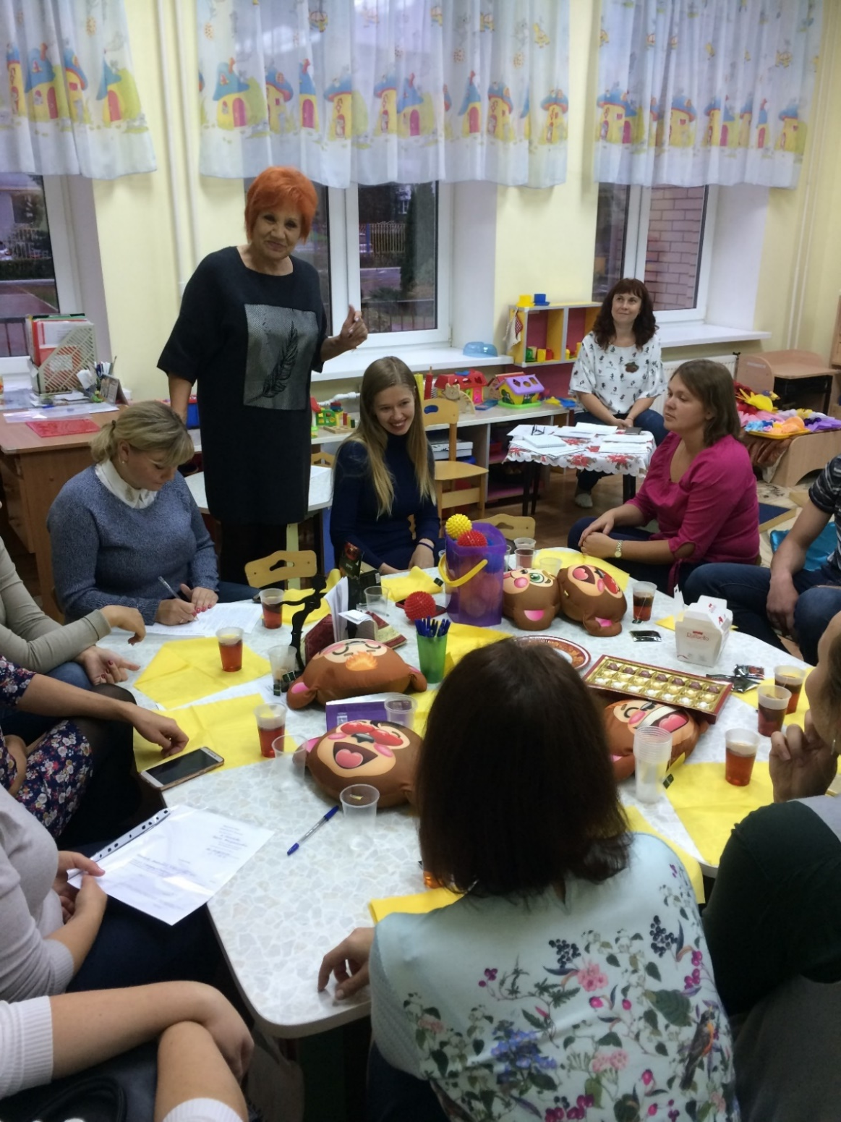
адаптация

Slide 16
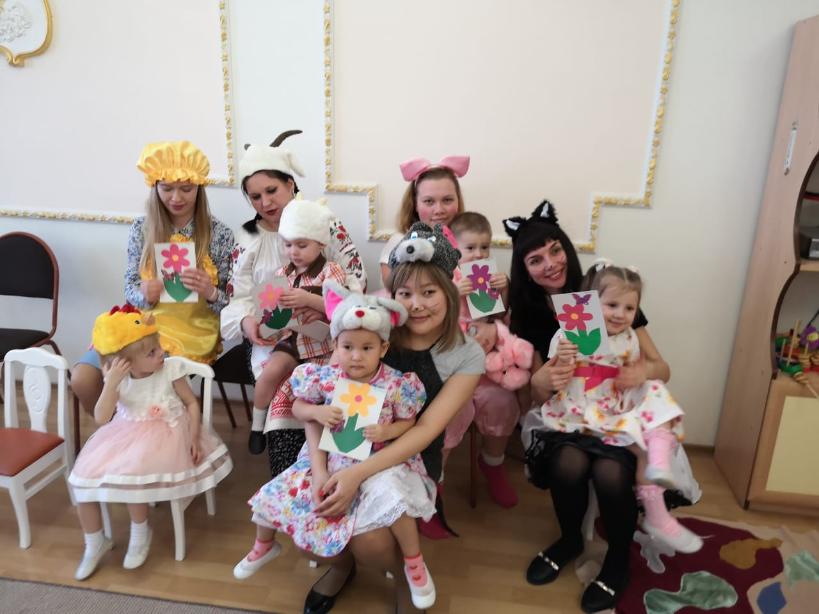
Успешно решать задачи, направленные на развитие речи через театрализованную деятельность позволяет проект «Детско-родительская театральная студия «Балаганчик»

Slide 17
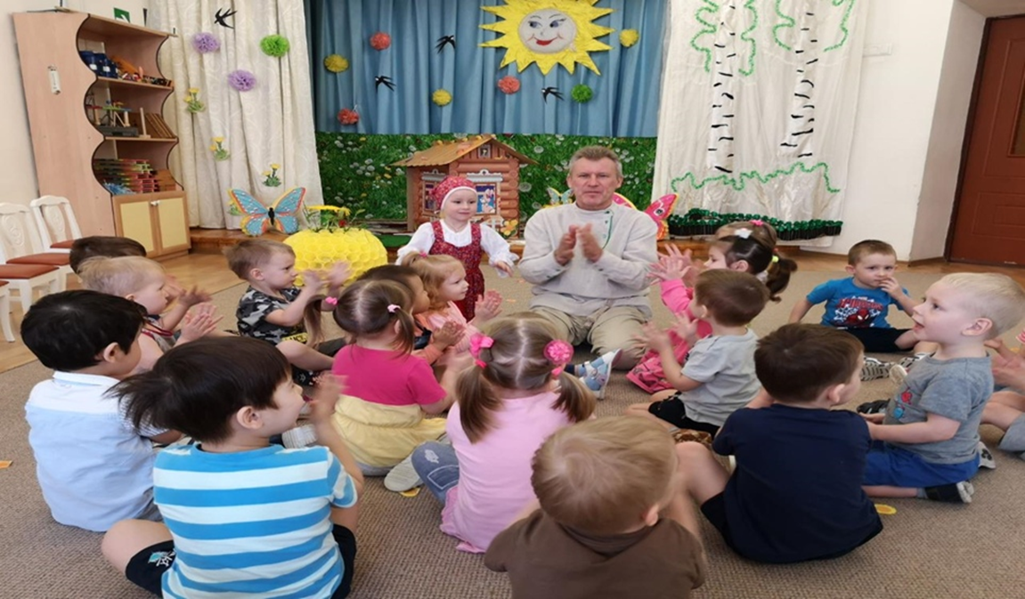
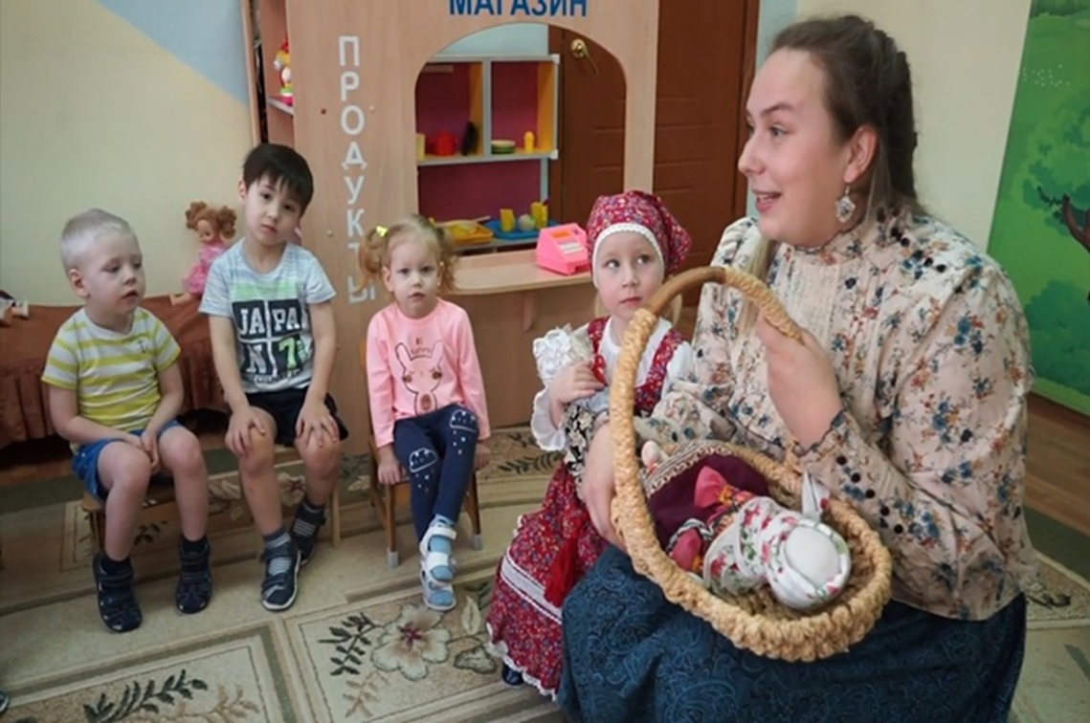
Для маленького человека семья-это целый мир, в котором он живет, действует, учится любить, радоваться, сочувствовать. Это позволяет развивать у детей эмоциональный интеллект и самым коротким путем к достижению этой цели является совместный творческий процесс, театральная деятельность, приобщение к живому слову, песенной, танцевальной, народной культуре.
Мы привлекли целые семьи своих воспитанников для проведения целого ряда мероприятий, которые стали регулярными. Они разучивали с детьми народные сказки, песни, хороводы, готовили развлечения

